Slide 1








Окружное методическое объединение работников профессиональных образовательных организаций Уральского федерального округа
по УГС 09.00.00 Информатика и вычислительная техника
Создание материально-технических, организационно-педагогических и методических условий для реализации образовательных программ по специальностям
ТОП-50 в сетевой форме
«23» апреля 2019 года
ЛИТКЕ Виталий Владимирович,
директор ГБПОУ «Челябинский радиотехнический техникум»

Slide 2





МОДЕЛЬ ВЗАИМОДЕЙСТВИЯ
ЦЕНТР УПРАВЛЕНИЯ СЕТЬЮ (проектный комитет)
- высший коллегиальный орган управления инновационной сетью
ДРАЙВЕР
развития информационно-методического обеспечения внедрения ФГОС СПО
ТОП-50
ДРАЙВЕР
развития электронного обучения и дистанционных образовательных технологий
Региональная площадка сетевого взаимодействия
(проектный офис)
ДРАЙВЕР
развития движения WorldSkills и проведения демонстрационного экзамена по ИКТ-компетенциям
ДРАЙВЕР
развития сотрудничества со стейкхолдерами
УЧАСТНИКИ СЕТИ - ФОЛОВЕРЫ
(19 ПОО Челябинской области, реализующие ФГОС СПО по направлениям ИКТ)

Slide 3





СПЕЦИАЛЬНОСТИ
Информационные системы и программирование
(КЦП 2018/2019 – 475 чел.; общий контингент – 700 чел.; 13 ПОО);
Сетевое и системное администрирование
(КЦП 2018/2019 – 125 чел.; общий контингент – 250 чел.; 5 ПОО);
Обеспечение информационной безопасности автоматизированных систем
(КЦП 2018/2019 – 50 чел.; общий контингент – 75 чел.; 2 ПОО);
Инфокоммуникационные сети и системы связи
(КЦП 2018/2019 – 25 чел.; общий контингент – 50 чел.; 1 ПОО).
ИТОГО контингент по ФГОС ТОП-50 по ИКТ – 1075 человек; 16 ПОО

Slide 4
Сетевое взаимодействие
Совместное использование материально-технической базы
Единая информационно-методическая среда
Взаимодействие с ведущими IT-компаниями
Демонстрационный экзамен по стандартам WorldSkills
Электронное обучение и дистанционные образовательные технологии
Развитие и обучение преподавателей
Экосистема подготовки IT-специалистов

Slide 5
Организация сетевого взаимодействия
Рамочное Соглашение
(24 ПОО)
Разработка образовательной программы (между 2-мя ПОО)
Договор о реализации программы в сетевой форме (между 2-мя ПОО)
Материально-техническая база
Кадровые ресурсы
Методические ресурсы
Использование ресурсов в сетевой форме (регулируется Регламентами)

Slide 6

ресурс мтб
Программно-аппаратный комплекс виртуализации рабочих мест для формирования технологической платформы сетевого взаимодействия:
Единая образовательная экосистема взаимодействия участников сети через формирование виртуальных рабочих мест – «облако» (до четырехсот одновременных индивидуальных рабочих мест) с возможностью удаленного подключения и совместного использования программного обеспечения;
Предоставление серверных мощностей участникам сети для подготовки IT-специалистов по УГС 09.00.00 и 10.00.00 (в том числе, для организации чемпионатов WSR и проведения демонстрационного экзамена);
Платформа взаимодействия для организации ДОТ и электронного обучения.
Партнер проекта – Челябинский филиал ПАО «Ростелеком»

Slide 7
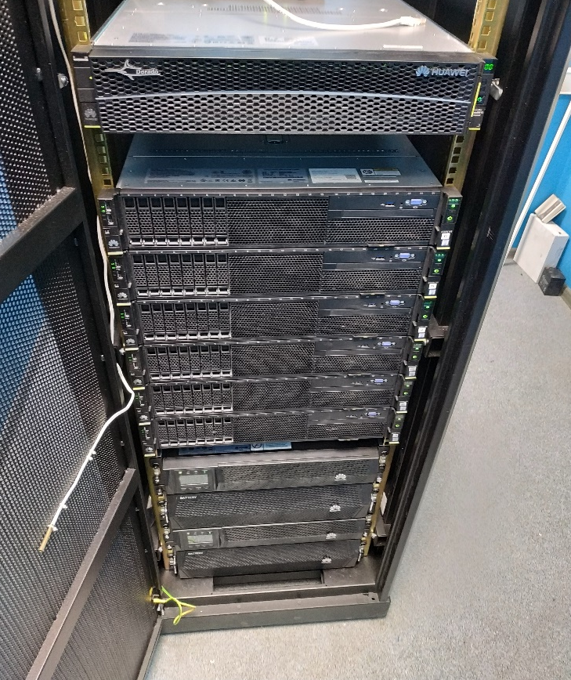
ЦОД
Основные характеристики:
Сервер – 6 единиц (процессор – INTEL Xeon Gold 6148 2.4ГГц, 20-core * 2 ед., ОЗУ – 384 GB) = 240 ядер, 2304 GB;
Система хранения – All-Flash (25 SSD * 1,8 TB) = 45 TB;
ПО виртуализации – VMware vSphere 6;
ПО – Microsoft Windows Server 2016.

Slide 8
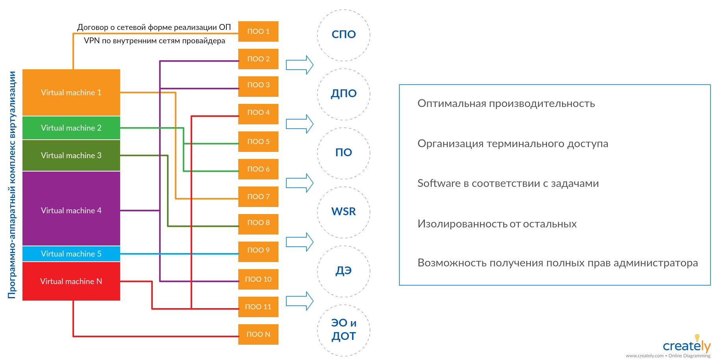
ЦОД

Slide 9
Окружное методическое объединение работников профессиональных образовательных организаций Уральского федерального округа
по УГС 09.00.00 Информатика и вычислительная техника
Создание материально-технических, организационно-педагогических и методических условий для реализации образовательных программ по специальностям
ТОП-50 в сетевой форме
«23» апреля 2019 года
ЛИТКЕ Виталий Владимирович,
директор ГБПОУ «Челябинский радиотехнический техникум»

